Slide 1
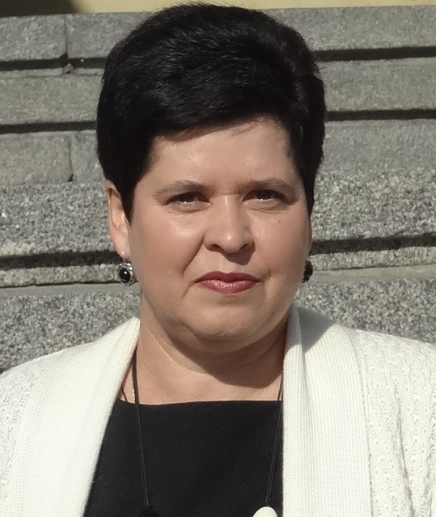
Директор муниципального общеобразовательного учреждения
«Лицей №10 Кировского района Волгограда»
Почетный работник общего образования РФ
Заслуженный педагог Волгоградской области
Победитель областного конкурса «Учитель года» 1996 года
Победитель конкурса лучших учителей Российской Федерации 2008года
Учитель МХК высшей квалификационной категории

Slide 2
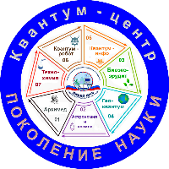
Муниципальное общеобразовательное учреждение
«Лицей №10 Кировского района Волгограда»
Проект «Сетевой комплекс «ЛИЦЕЙ-ВУЗ»
как механизм повышения качества
естественнонаучного и инженерно-математического
образования обучающихся»
Ефименко Анна Юрьевна,
директор МОУ «Лицей №10
Кировского района Волгограда»

Slide 3
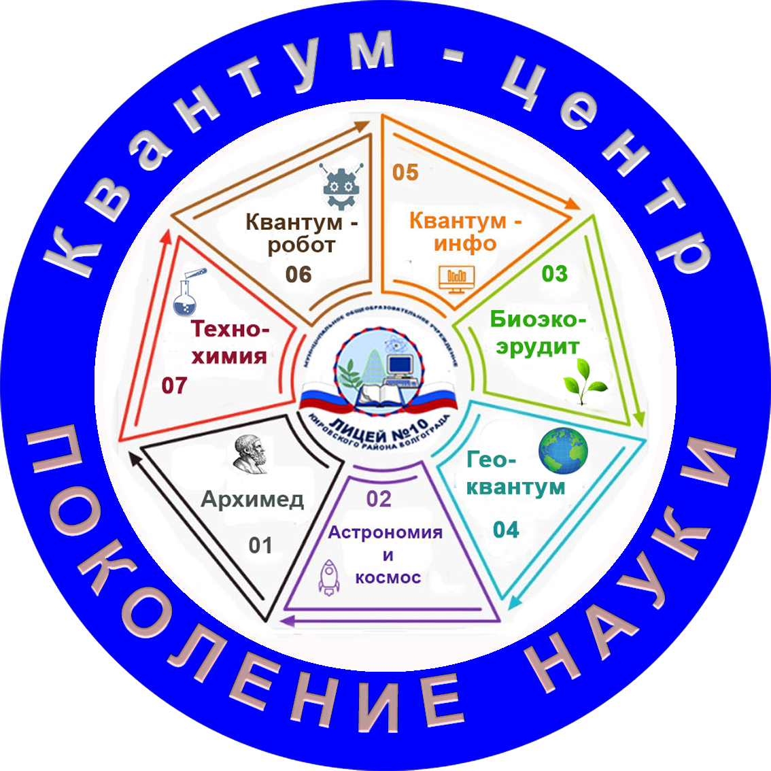
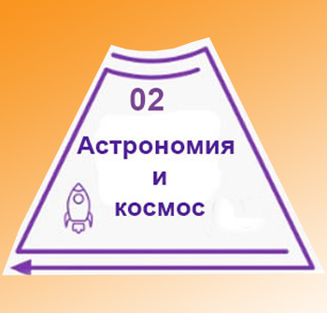

Slide 4
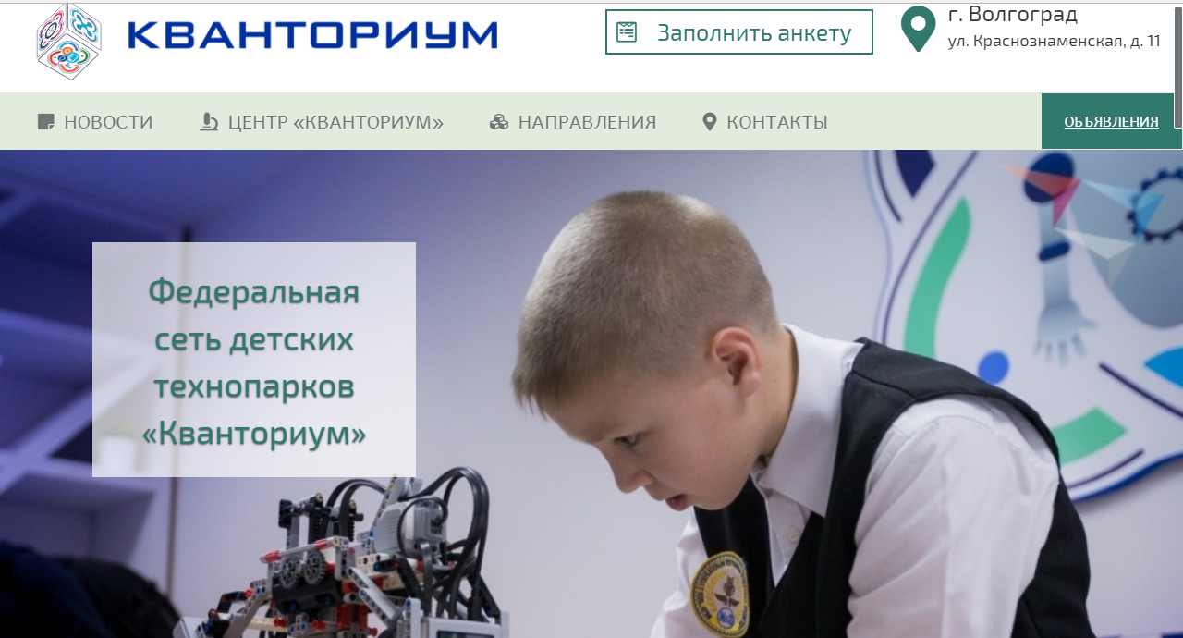
Новизна проекта:
проект «Квантум – центр «ПОКОЛЕНИЕ НАУКИ» поддерживает Концепцию Администрации Волгоградской области по созданию сети детских технопарков «Кванториум», направленную на расширение возможностей развития детей и молодежи в научно-технической сфере, в инженерно-творческой среде региона

Slide 5
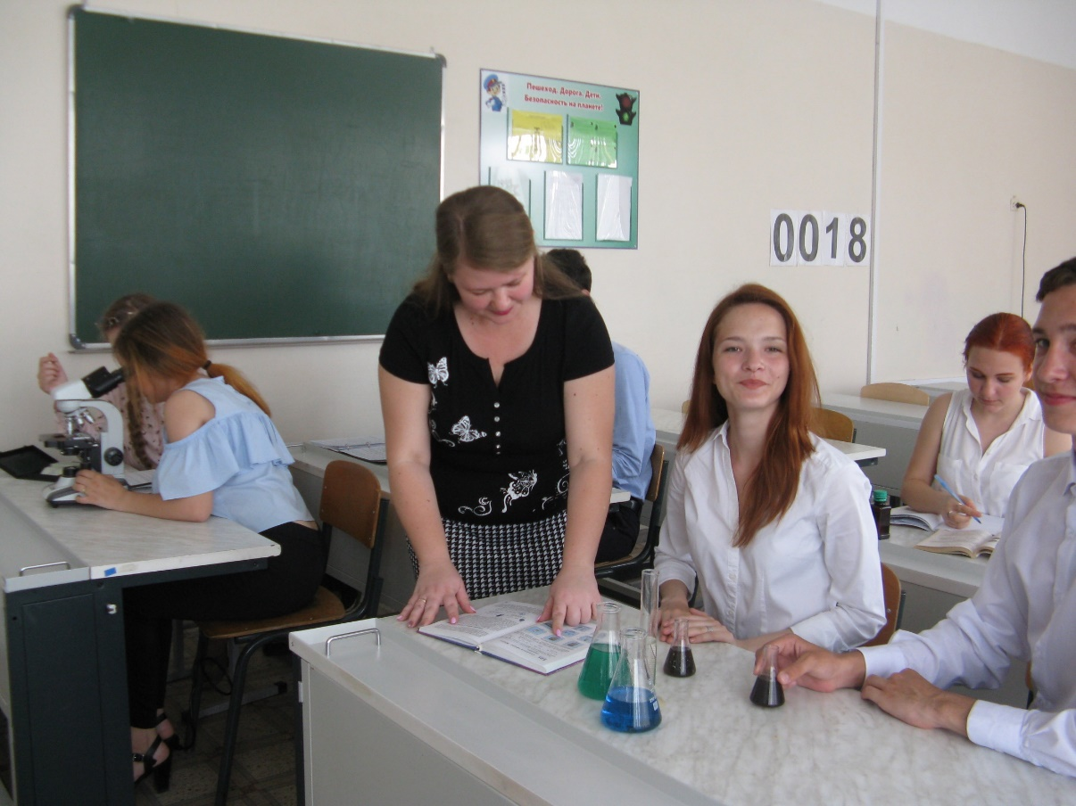
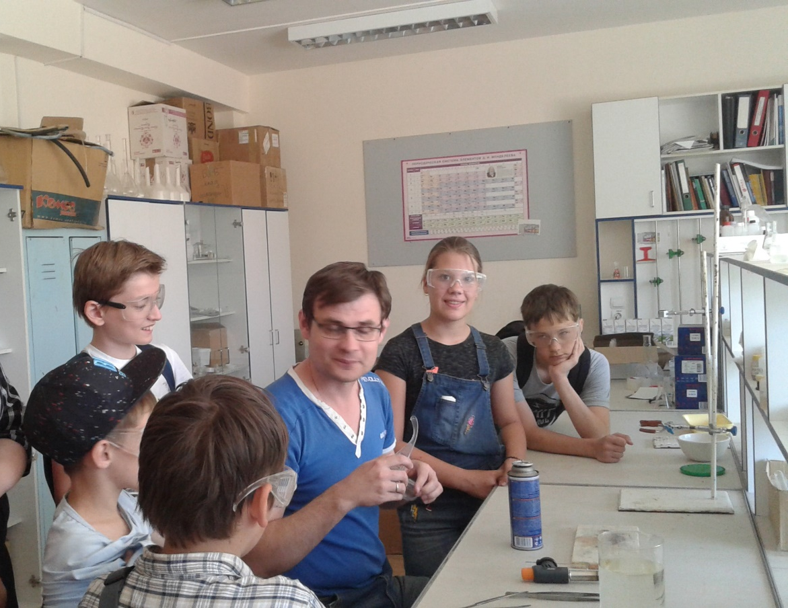
Программа инновационной деятельности предусматривает:
- модификацию программ профильного обучения естественнонаучной и инженерно-математической направленности;

Slide 6
Программа инновационной деятельности предусматривает:
- разработку, апробацию и распространение технологий интеграции учебной и внеурочной деятельности обучающихся по программам физико-математического, химико-биологического, биолого-географического профилей, а также квантум-технологий интеллектуального развития обучающихся по образовательным программам "Архимед", «Астрономия и космос», «Биоэкоэрудит» «Гео-квантум», «Квантум-инфо», «Квантум-робот», «Технохимия», которые выступают в качестве территорий развития способностей и возможностей обучающихся
Территории развития (образовательные программы)

Slide 7
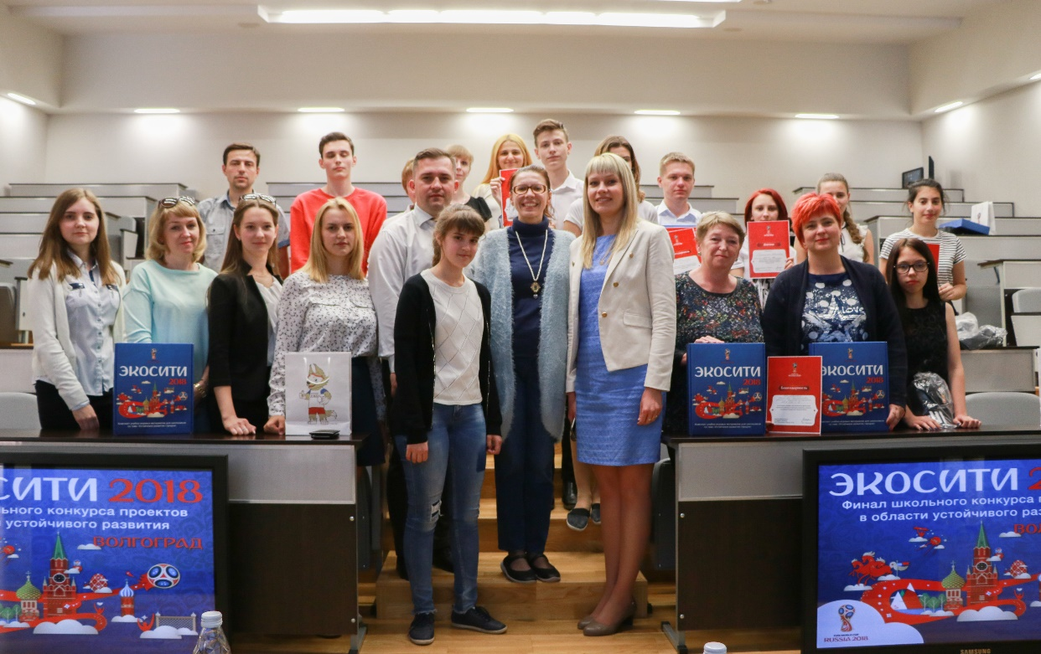
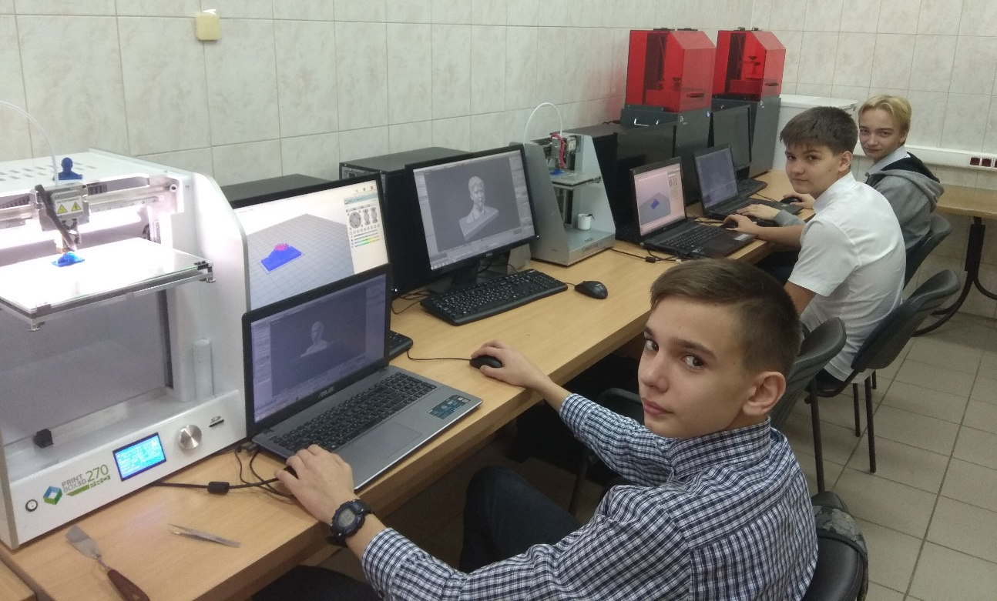
Программа инновационной деятельности предусматривает:
- формирование проектной и инженерной культуры обучающихся в учебной и научно-исследовательской деятельности по направлениям естественнонаучной и инженерно-математической подготовки в лицейском квантум-центре «Поколение науки» сетевого комплекса «ЛИЦЕЙ-ВУЗ».

Slide 8
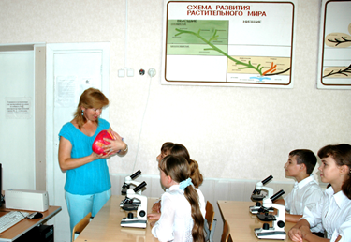
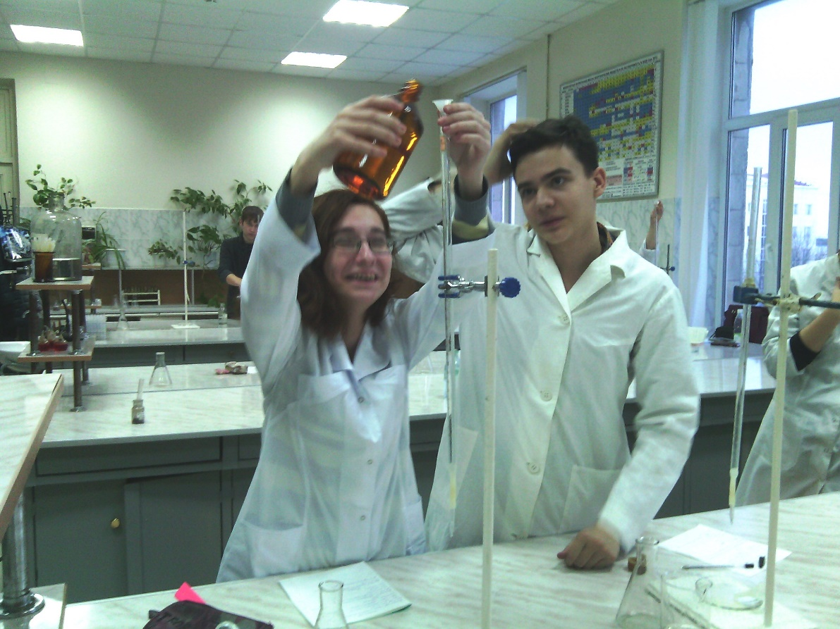
Девиз проекта: «Исследуй и передай!»
Идея проекта: чтобы быть успешным, современному человеку необходимо не только получить знание, но и найти эффективный способ его применения
Мы считаем: знание должно «работать»!

Slide 9
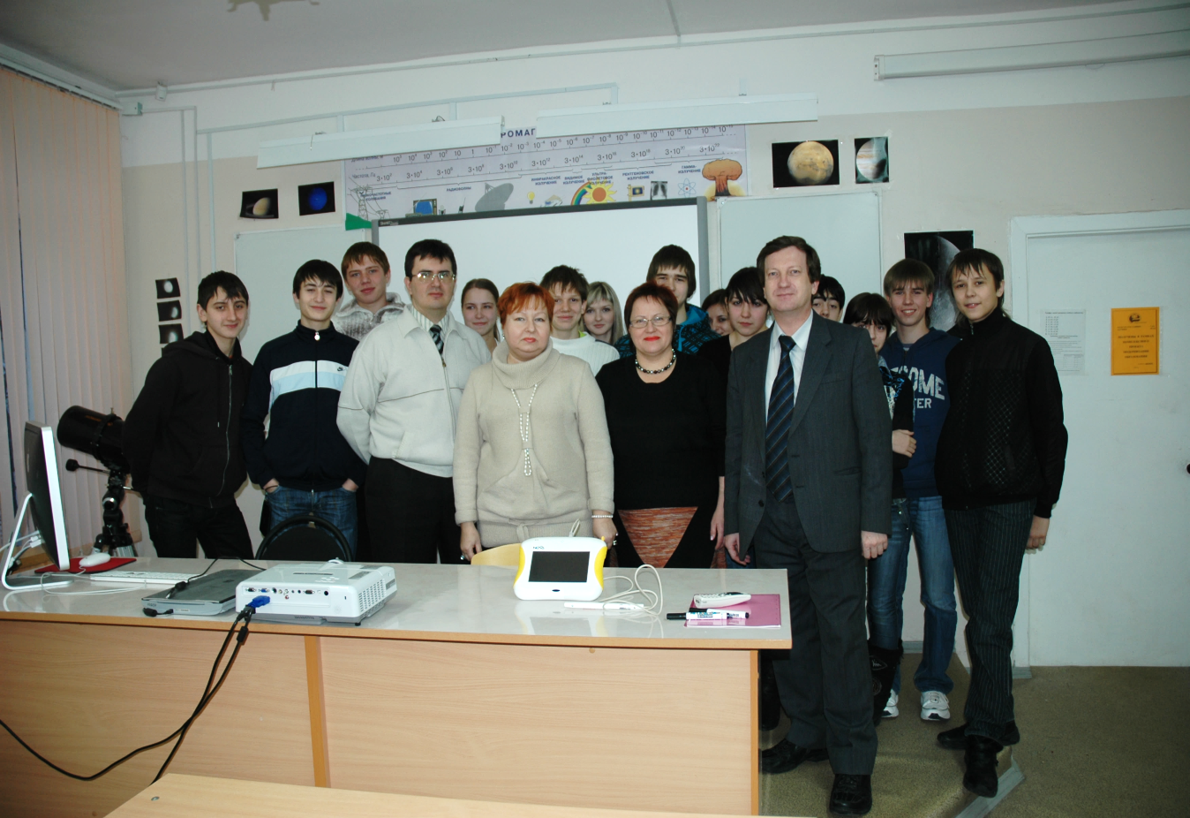
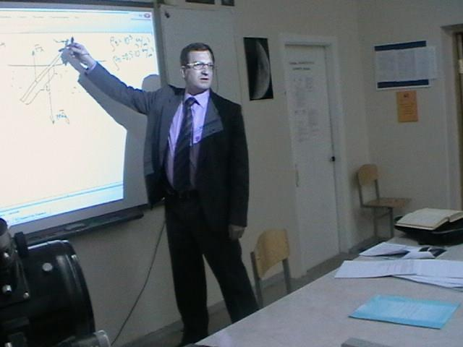
Мы хотим: создать развивающую высокотехнологичную воспитательно - образовательную среду, объединяющую потенциалы учреждений общего, высшего, среднего профессионального и дополнительного образования в рамках сетевого комплекса «ЛИЦЕЙ-ВУЗ» для повышения качества естественнонаучного и инженерно-математического образования.

Slide 10
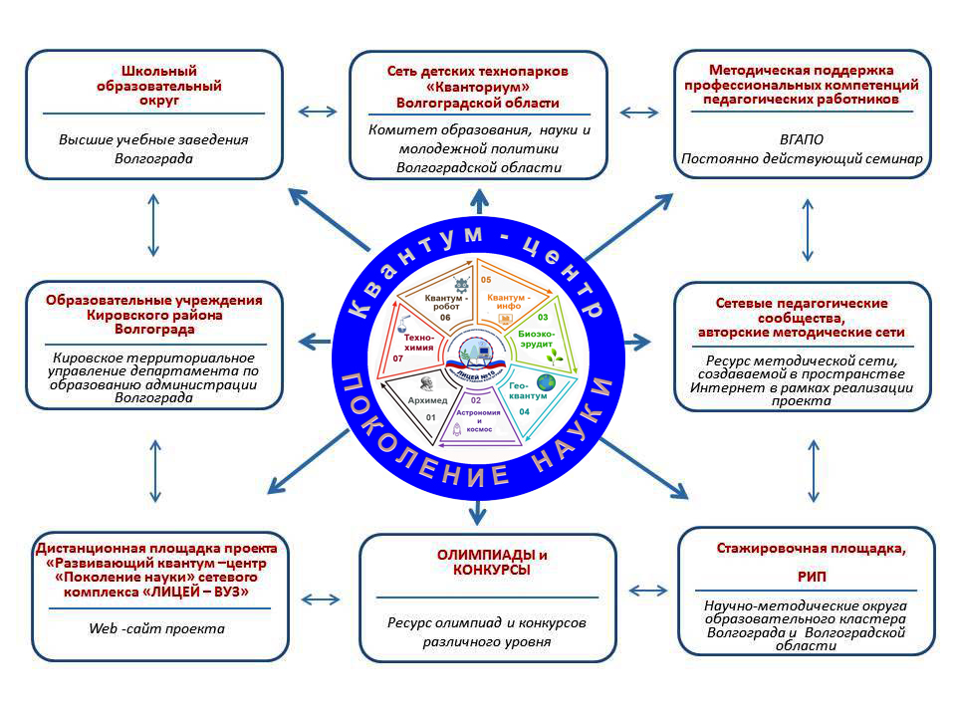
Схема сетевого взаимодействия

Slide 11
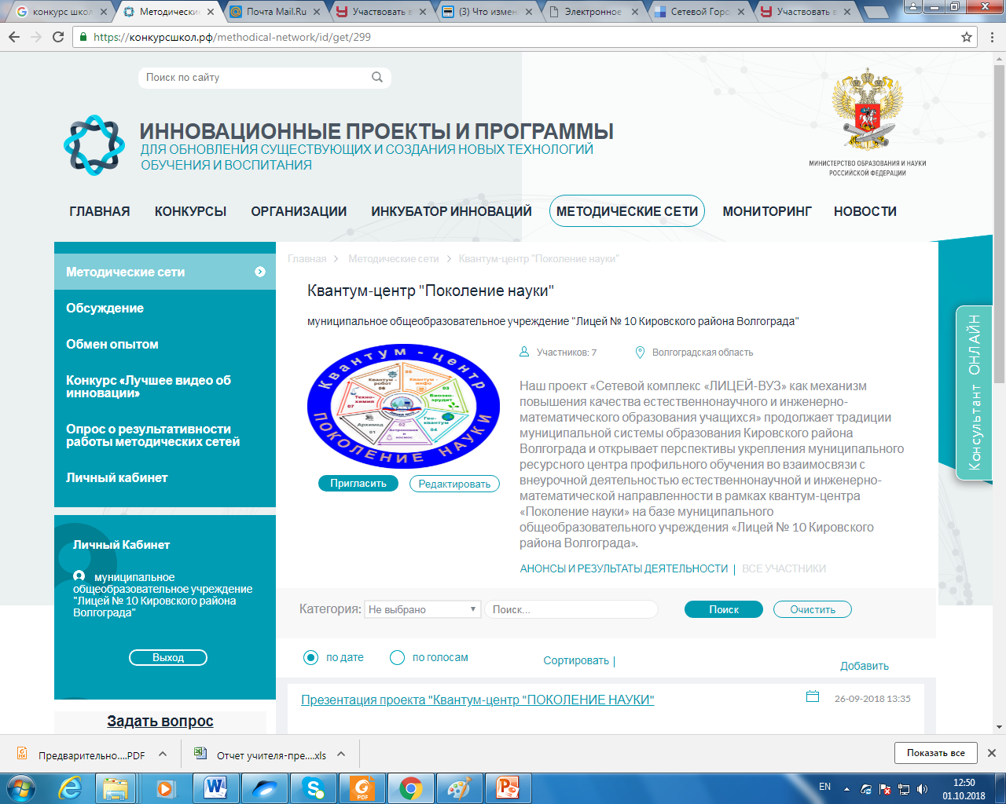

Slide 12
Целевые аудитории
обучающиеся по программам профильного естественнонаучного, инженерно-математического образования
студенты-будущие учителя
педагоги дополнительного
образования
учителя Волгограда и области

Slide 13
Пять моделей проектной деятельности
1
Модель муниципального ресурсного центра
2
Модель сетевых сообществ
3
Модель локальных диссеминационных обменов
4
Модель публичного анализа
5
Модель дистанционной площадки

Slide 14
Предполагаемые результаты:
1
разработка нормативно-правовой и организационно-методической базы инновационной деятельности;
разработка и апробация новых образовательных квантум - технологий, как межпредметных технологий, программ дополнительного образования для организации исследовательской деятельности учащихся в условиях реализации ФГОС СОО, учебно-методических материалов по новому наполнению содержания технологического образования с участием сотрудников организаций-партнёров;
2
организация на базе «Квантум-центра «Поколение науки» сетевого сообщества образовательных организаций, модифицирующих содержание и технологии обучения и воспитания в естественнонаучном и инженерно-математическом образовании для повышения его качества;
3

Slide 15
Предполагаемые результаты:
4
проведение сетевых мероприятий, организация профильной смены лагеря на осенних каникулах, летний профильный отряд
5
проведение практических семинаров для педагогических работников Волгоградской области;
6
проведение вебинаров по квантум-технологиям для учащихся и для педагогических работников Волгоградской области ;

Slide 16
Предполагаемые результаты:
организация стажировочной площадки для руководителей и педагогов волгоградского региона и регионов ЮФО РФ по развитию естественнонаучного и инженерно-математического образования, создание РИП по теме проекта;
7
8
выпуск сборника публикаций по итогам проекта;
9
создание сайта проекта https://vlg-lyceum10.com

